Slide 1


Slide 2

A saída do povo de Israel do Egito foi dramática. Para o povo, a expectativa de deixar a escravidão. Para Faraó, a insistência em não perder seus escravos nem seu poder. Para Moisés, a convicção de que havia chegado a hora de sair com todas as pessoas para a liberdade. Não houve dúvida para Moises de que a promessa feita por Deus seria para a família completa. As crueldades da vida escrava não mais seriam uma realidade na vida de nenhum dos filhos de Deus.

Slide 3
Durante esta semana, quero convidar você para uma jornada de intercessão contínua por todos que queremos que estejam no Céu conosco. Essa é a oportunidade de animar-nos mutuamente, de buscar a unção de Deus para continuar a jornada, de buscar forças para o cansado e ânimo para o desanimado.

Slide 4


Slide 5
1
QUAL É NOSSA
CONDIÇÃO HOJE?

Slide 6

Êxodo 10:8 a 10
“Então, Moisés e Arão foram conduzidos à presença de Faraó; e este lhes disse: Ide, servi ao Senhor, vosso Deus; porém quais são os que hão de ir? Respondeu-lhe Moisés: Havemos de ir com os nossos jovens, e com os nossos velhos, e com os filhos, e com as filhas, e com os nossos rebanhos, e com os nossos gados...

Slide 7
...havemos de ir, porque temos de celebrar festa ao Senhor. Replicou-lhes Faraó: Seja o Senhor convosco, caso eu vos deixe ir e as crianças. Vede, pois tendes conosco más intenções ”

Slide 8

Você lembra? O povo de Deus estava cativo no Egito, e agora estava prestes a ser liberto do cativeiro. Então, diante da dureza do coração de Faraó, o SENHOR começou a enviar as pragas, e Faraó estava irredutível.

Slide 9
Depois da praga dos gafanhotos, Faraó chamou Moisés e fez a seguinte proposta: “Vocês podem ir, mas deixem aqui no Egito as vossas crianças.” Faraó sabia que, se eles fossem adorar e as crianças ficassem, eles certamente teriam que voltar, e, assim, ele não perderia os escravos.

Slide 10

Para deixar de ser escravo, para ter sua liberdade, você deixaria seu filho ou sua filha para trás? Você que é pai, você que é mãe, abandonaria seu filho e sua filha?

Slide 11
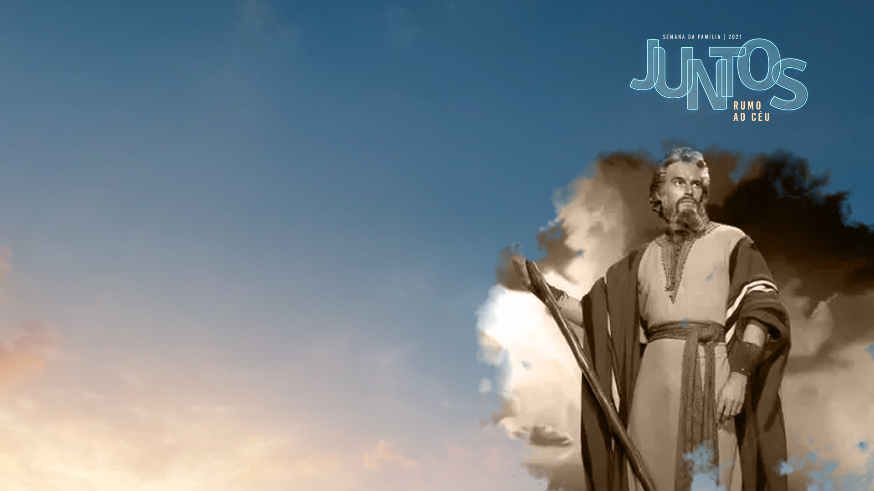
Felizmente, o líder Moisés respondeu com muita determinação a Faraó. “Não vamos deixar ninguém para trás e ponto. Nós todos, como uma só família, vamos celebrar ao SENHOR. Juntos, vamos adorar ao SENHOR. Vamos juntos para a terra prometida.”

Slide 12
Vemos claramente algumas lições importantes para nossos dias. Porém, a realidade é que hoje não é diferente. Somos escravos, estamos como escravos, estamos aqui neste mundo escuro, neste mundo cheio de pecado, e, nesse contexto, traçando um paralelo, nossa realidade é semelhante à do povo de Deus no passado.

Slide 13

A verdade é que na maioria das vezes o que temos é preocupação, dor, sofrimento, e a grande questão é: Você está disposto a se preparar juntamente com sua família para irem juntos para o Céu? E outra pergunta que devemos fazer hoje é: Quem queremos levar para o Céu? Quem vamos preparar para levar conosco para o Céu?

Slide 14
2
QUEM QUEREMOS
LEVAR CONOSCO?

Slide 15
A presença de Jesus e as incontáveis vantagens de viver sem as consequências do pecado fazem com que desejemos ainda mais a eternidade. Temos, de fato, sonhado, desejado a eternidade, onde não teremos mais perdas, dor, preocupações, doenças e lutas?

Slide 16
Há um desejo que precisa tomar totalmente conta de nosso coração, que é o de que nossa família estar conosco no Céu. Quero lhe perguntar neste momento: Que familiar seu está gerando preocupação neste instante?
Existem duas maneiras de ajudar essas pessoas de nossa família que queremos que estejam no Céu.

Slide 17
1
Oferecer a essa pessoa o melhor de nosso testemunho. Precisamos viver na prática os ensinos de Jesus Cristo.
2
precisamos orar para que Deus faça uma obra verdadeiramente transformadora na vida daquelas pessoas que queremos
ver no Céu.

Slide 18
“Em toda família onde há pessoas não convertidas, o empenho dos que conhecem ao Senhor deve ser trabalhar com sabedoria por sua conversão. O Senhor certamente abençoará os esforços dos pais, ao procurarem, em seu temor e amor, salvar as almas de seus familiares”.
(Meditação Matinal de Ellen G. White,
E Recebereis Poder, p. 132).

Slide 19
3
A IMPORTÂNCIA DE DEDICAR
TEMPO PARA A ORAÇÃO

Slide 20

Precisamos dedicar tempo diário de oração para clamar, para interceder a Deus pedindo misericórdia por essas pessoas. Se de fato queremos tocar o coração dessas pessoas, precisamos das duas coisas já citadas: testemunhar, o que, muitas vezes, é dar o exemplo sem palavras, sendo mansos, humildes e compreensivos; orar de maneira incessante por essas pessoas.

Slide 21
Infelizmente, muitas vezes, esquecemos de acessar esse canal e de interceder por nossos queridos. Deus pode tocar o coração dessa pessoa se nós pedirmos, insistirmos e suplicarmos. Em Tiago 5:16, na última parte do verso, lemos: “A oração de um justo pode muito em seus efeitos”.

Slide 22
“Quando o Espírito do SENHOR opera no coração dos pais, suas orações e lágrimas subirão até a presença de Deus, e eles suplicarão fervorosamente e receberão graça e sabedoria do céu e serão capazes de trabalhar por seus filhos não convertidos”
(E. G. White, E Recebereis Poder, p. 136).

